Slide 1
Esame di Nonlinear Dynamics
Presentazione del progetto
Autori: QUIMI VILLON Leonardo
Data: 12 febbraio 2020

Slide 2
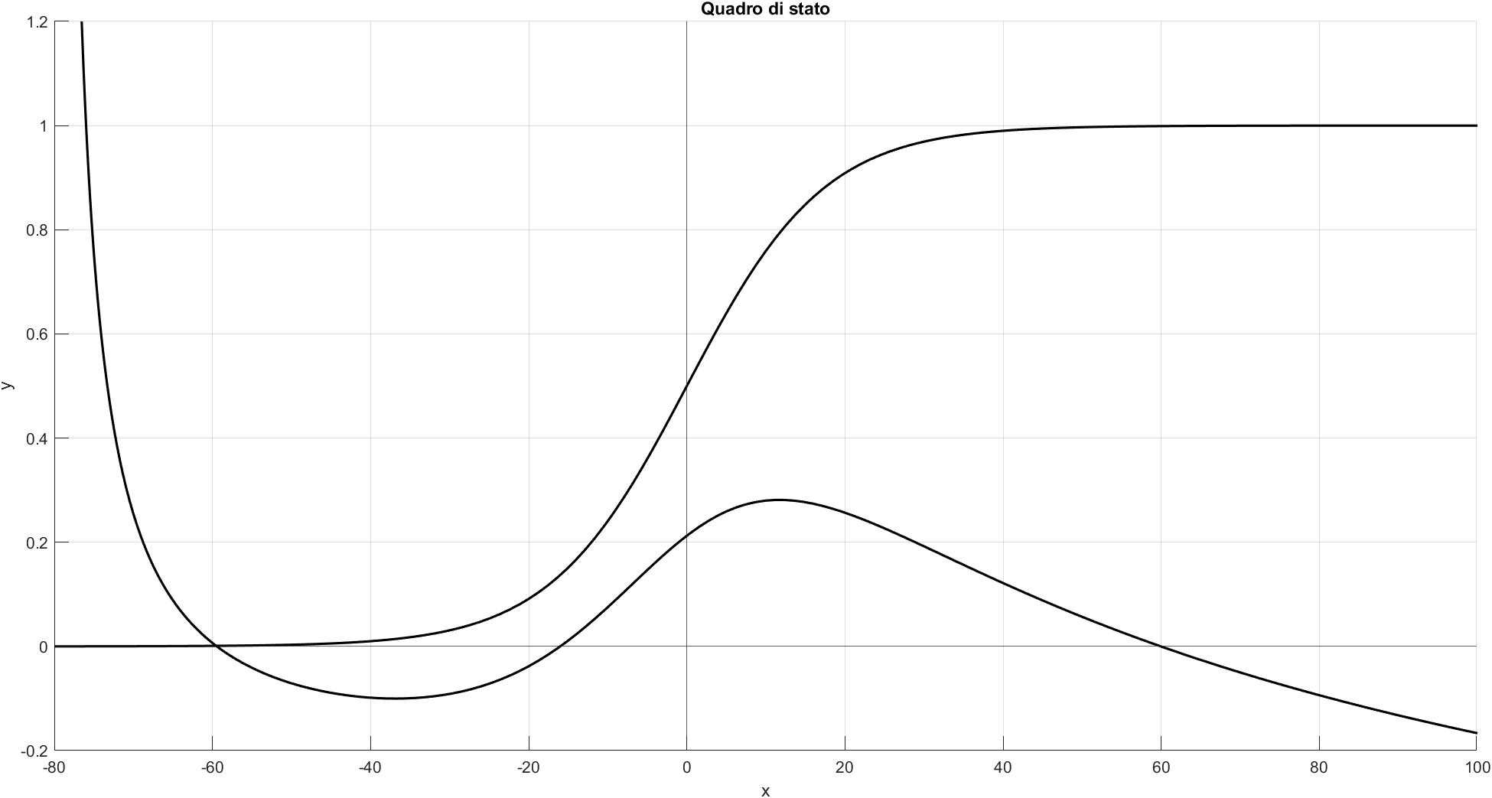
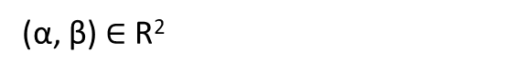
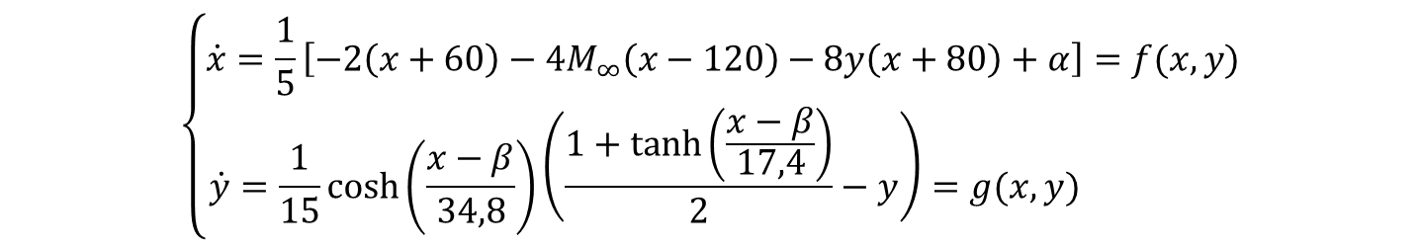

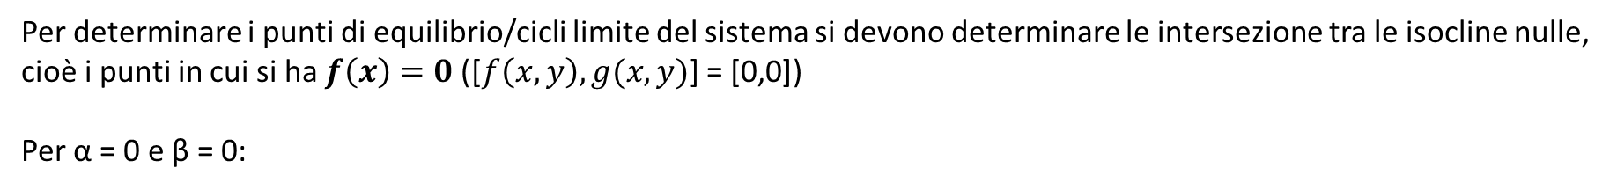
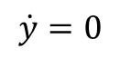
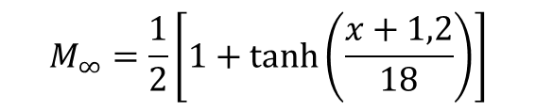
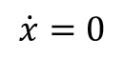
$$\left\{\begin{matrix}\dot{x}=\frac{1}{5}\left[−2\left(x+60\right)−4M_{∞}\left(x−120\right)−8y\left(x+80\right)+α\right]=f(x,y) \\ \dot{y}=\frac{1}{15}\cosh\left(\frac{x−β}{34,8}\right)\left(\frac{1+\tanh\left(\frac{x−β}{17,4}\right)}{2}−y\right)=g(x,y) \end{matrix}\right.$$
(α, β) $∈$R²
$$M_{∞}=\frac{1}{2}\left[1+\tanh\left(\frac{x+1,2}{18}\right)\right]$$
Per determinare i punti di equilibrio/cicli limite del sistema si devono determinare le intersezione tra le isocline nulle, cioè i punti in cui si ha $f\left(x\right)=0$ ([$f\left(x,y\right), g(x,y)$] = [0,0])
Per α = 0 e β = 0:
$$\dot{x}=0$$
$$\dot{y}=0$$
$$\left(x^{∗},y^{∗}\right)$$

Slide 3
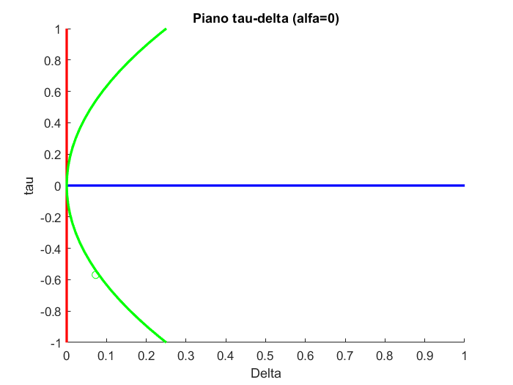
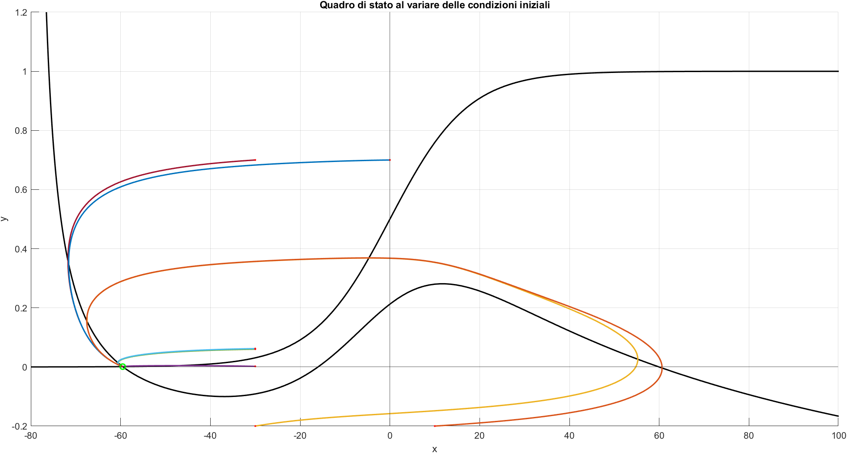
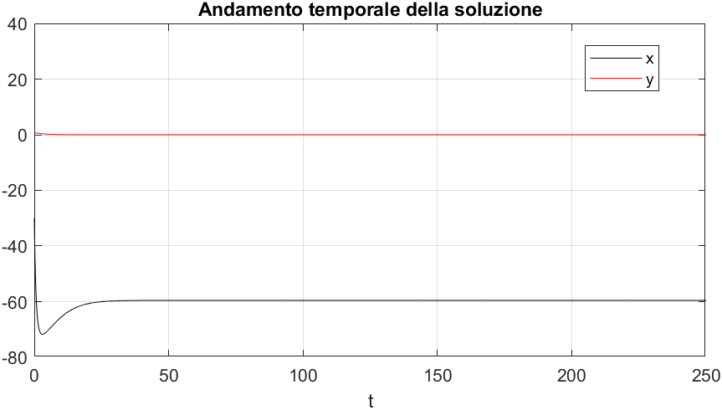
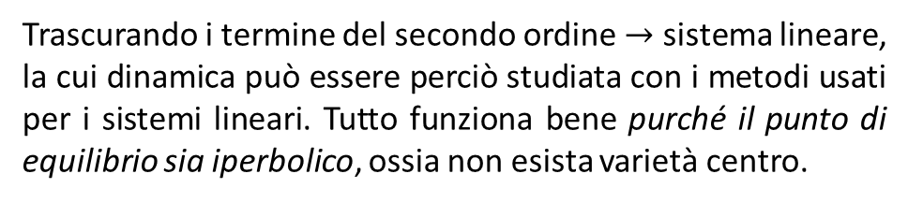
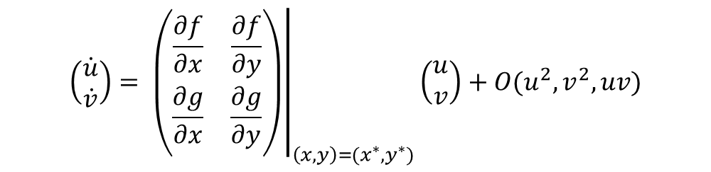
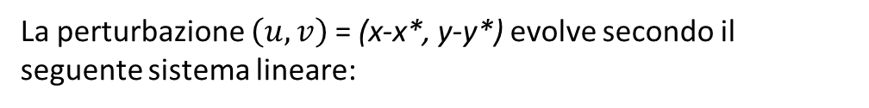
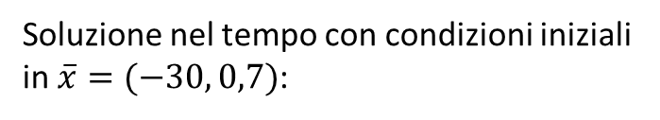
La perturbazione $\left(u,v\right)$ = (x-x*, y-y*) evolve secondo il seguente sistema lineare:
$$\left(\begin{matrix}\dot{u} \\ \dot{v}\end{matrix}\right)= {\left.\left(\begin{matrix}\frac{∂f}{∂x} & \frac{∂f}{∂y} \\ \frac{∂g}{∂x} & \frac{∂g}{∂y}\end{matrix}\right)\right|}_{\left(x,y\right)=(x^{∗},y^{∗})}\left(\begin{matrix}u \\ v\end{matrix}\right)+O(u^{2},v^{2},uv)$$
Trascurando i termine del secondo ordine $→$ sistema lineare,
la cui dinamica può essere perciò studiata con i metodi usati per i sistemi lineari. Tutto funziona bene purché il punto di equilibrio sia iperbolico, ossia non esista varietà centro.
Nodo stabile
Soluzione nel tempo con condizioni iniziali in $\overline{x}=(−30, 0,7)$:

Slide 4
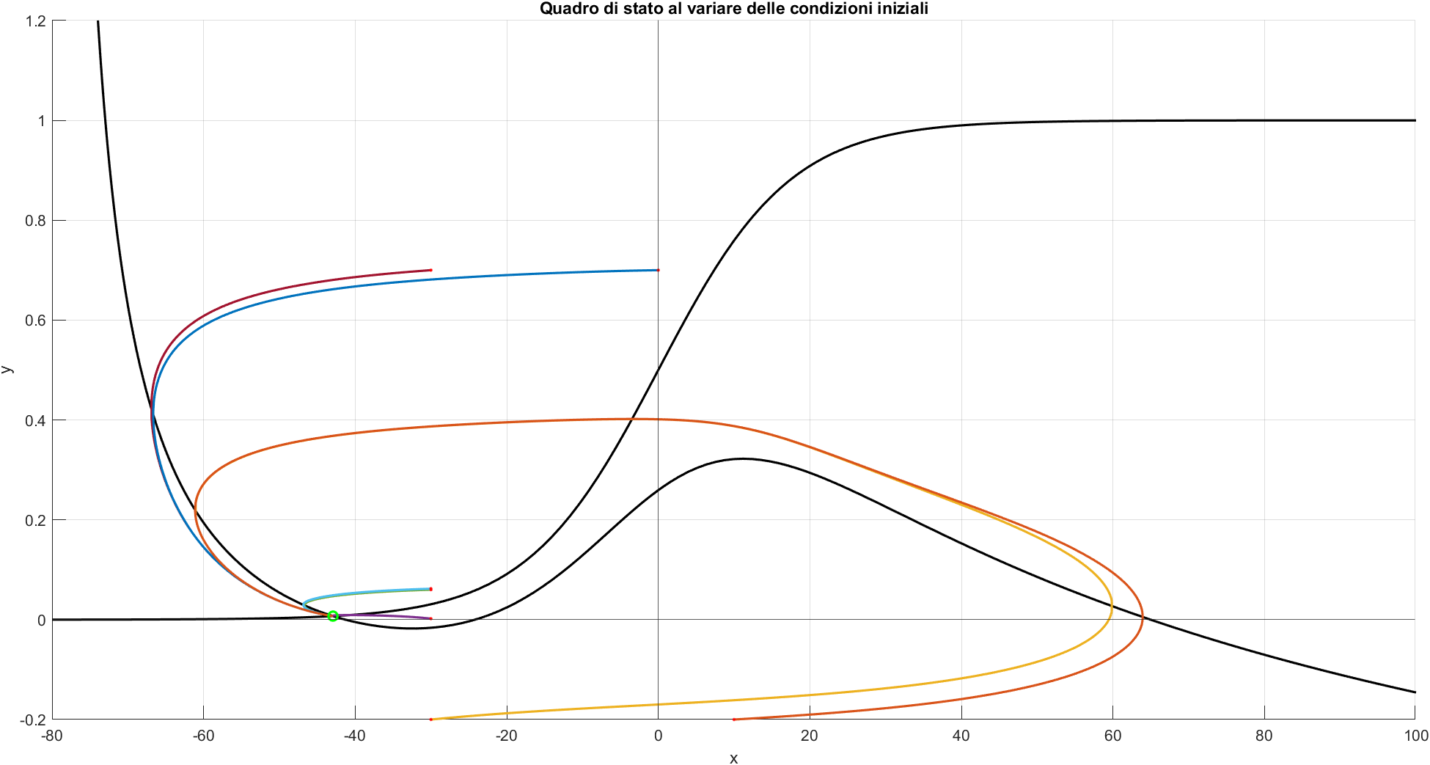
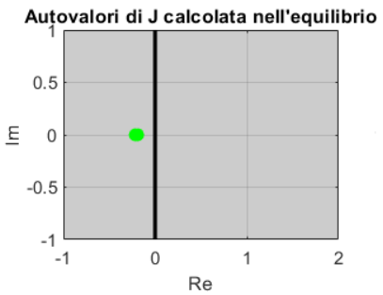
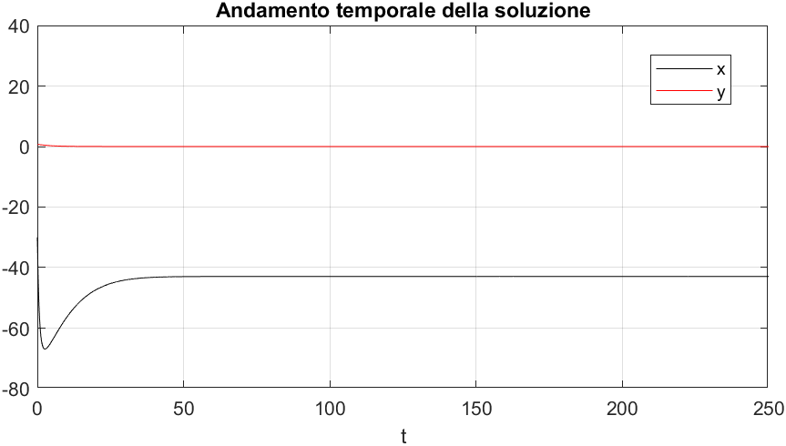

Per α $∈$ (0,50) e β = 0 si ha il passaggio del punto di equilibrio da nodo stabile a fuoco stabile:
α = 30

Slide 5
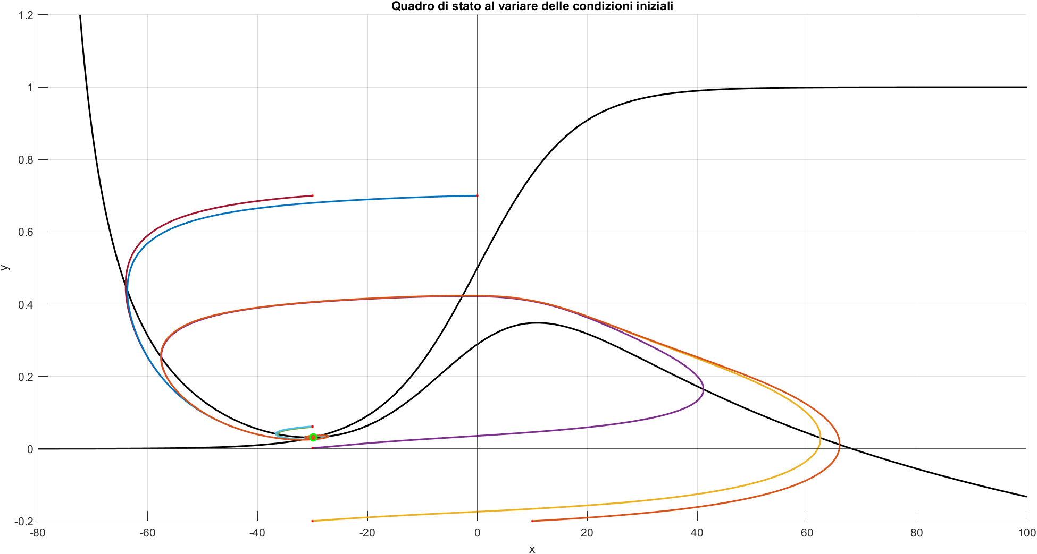
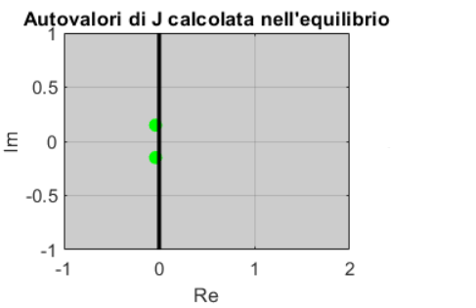
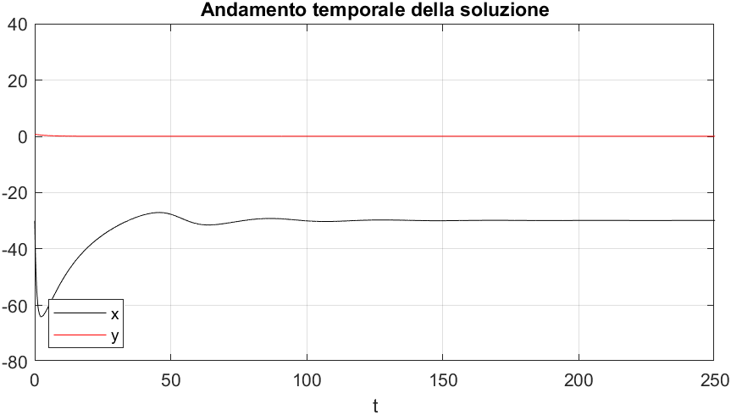

α = 49

Slide 6
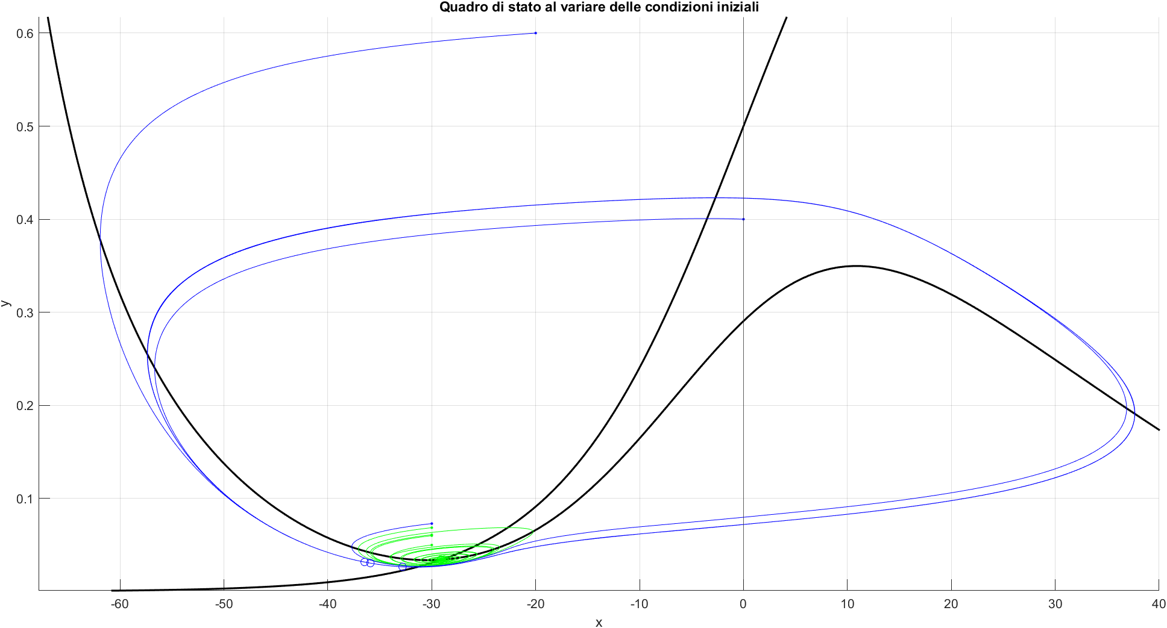
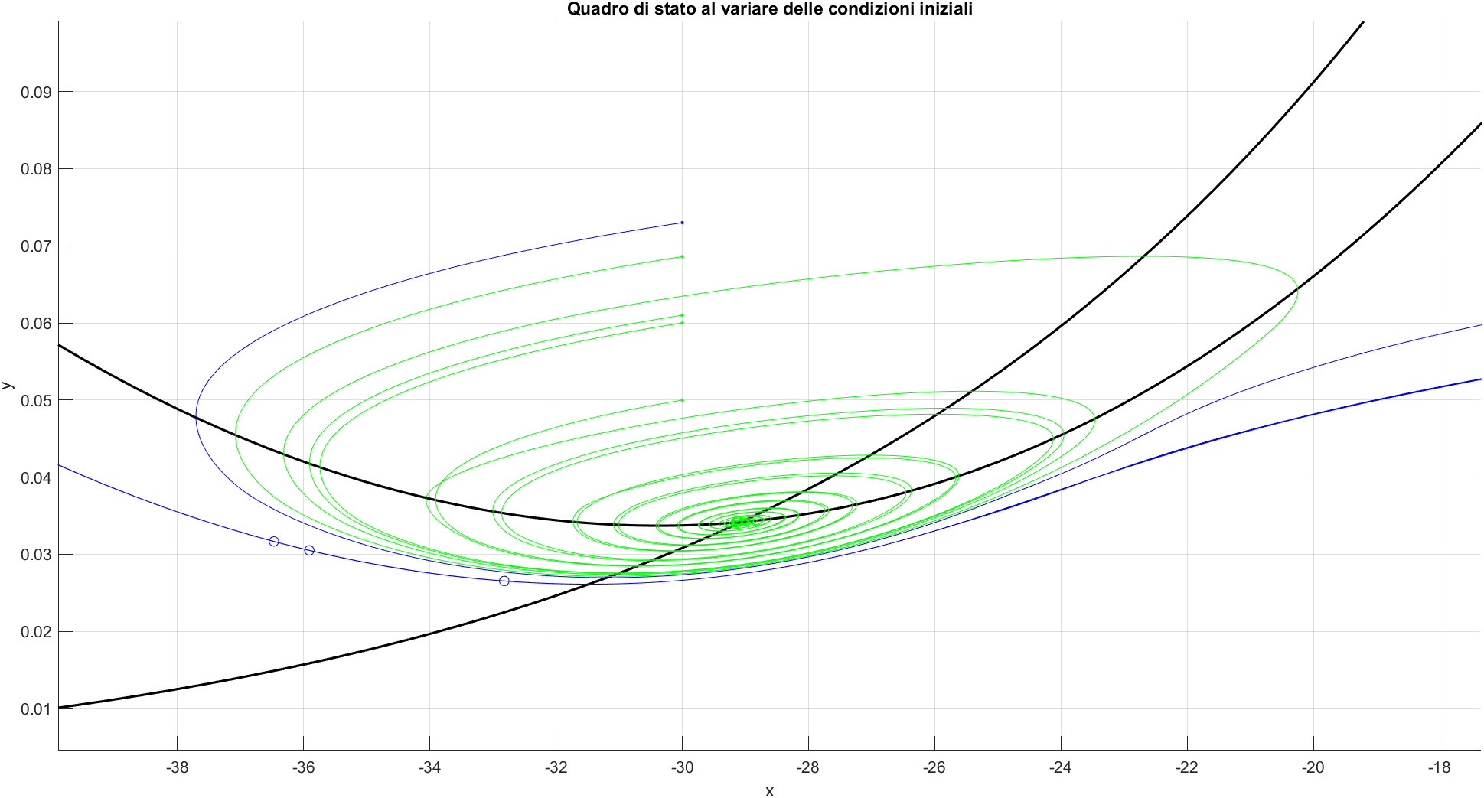
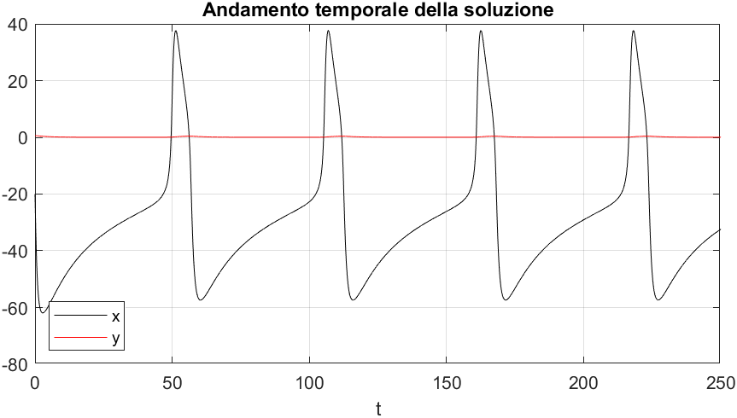
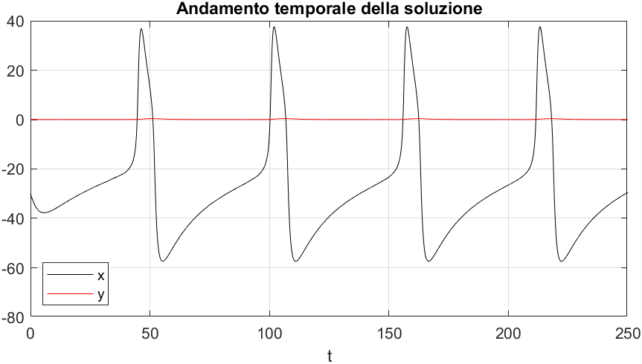
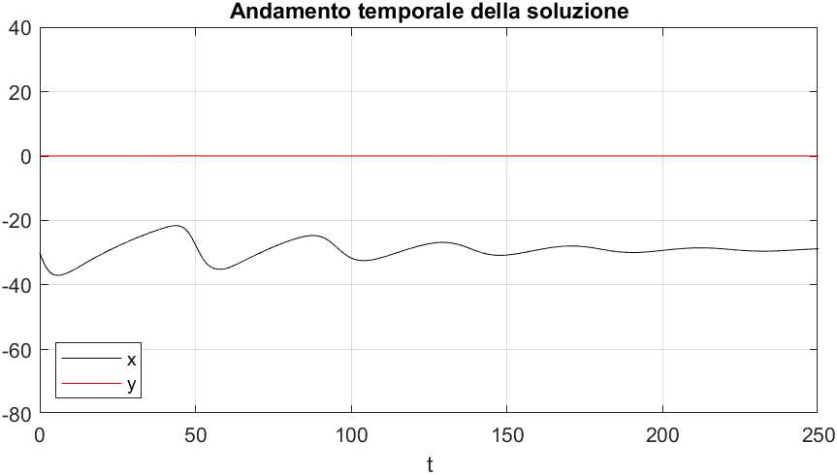
A partire da $α$ = 50 si ottengono delle soluzioni periodiche dovute alla nascita di cicli limite. In particolare, per uno stretto range di valori del parametro $α$ (circa $50≤α≤50.5)$ si può notare, variando le condizioni iniziali, la presenza di due cicli limite, uno stabile ed uno instabile.

Slide 7
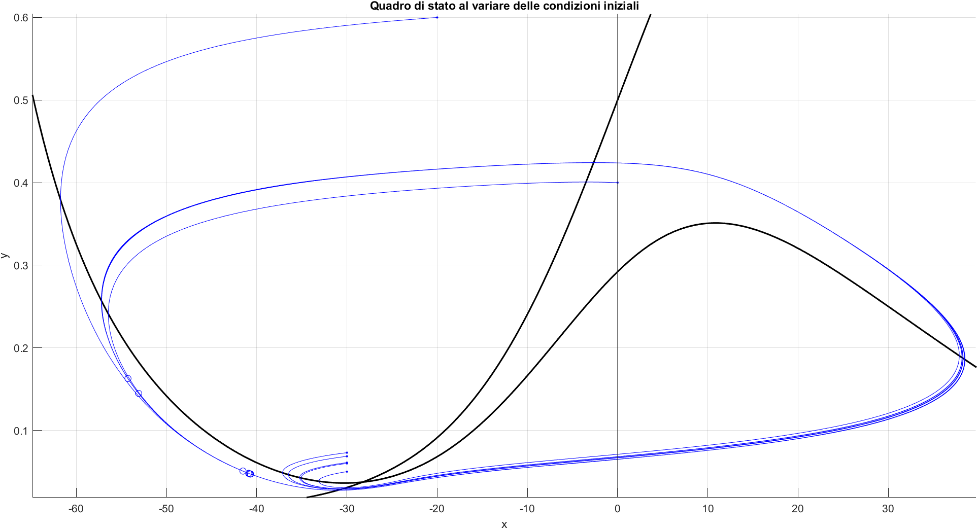
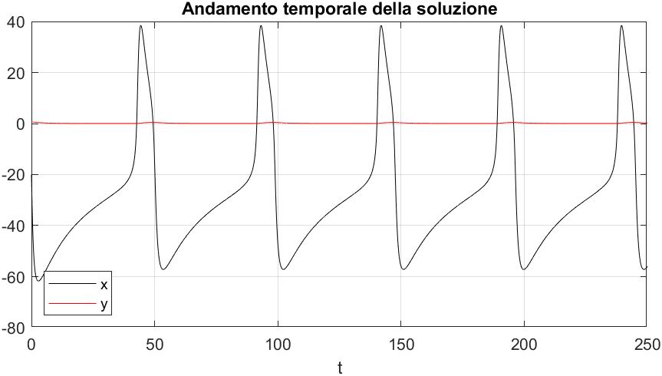
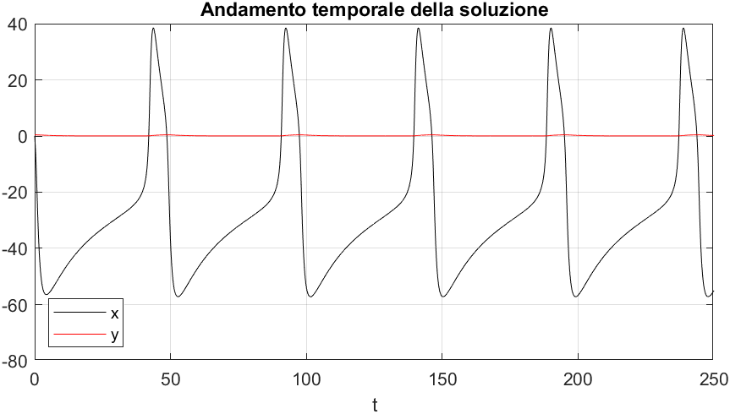
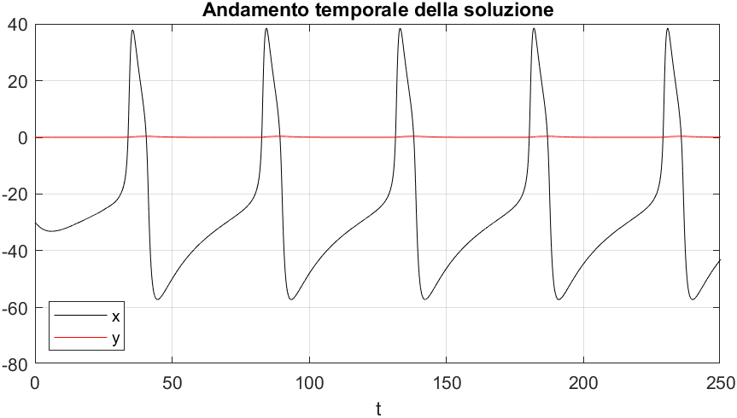
Aumentando ancora $α$ i due cicli limite coalescono => biforcazione sella-nodo di cicli.
Per $α>50.5$ rimane solamente il ciclo limite stabile:

Slide 8
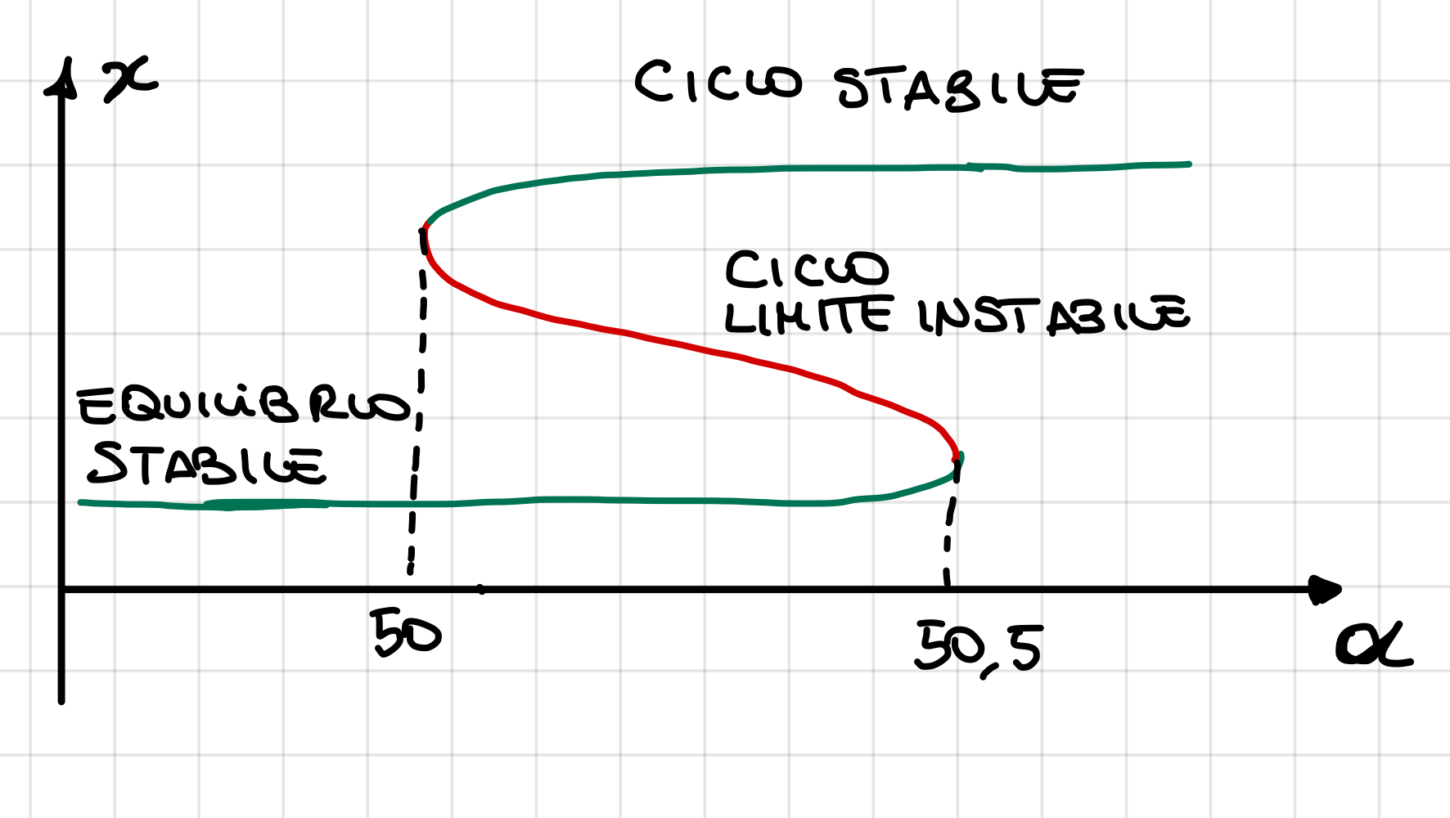
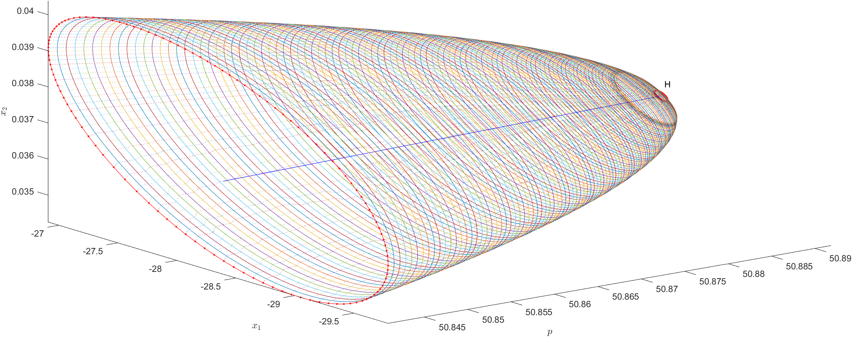
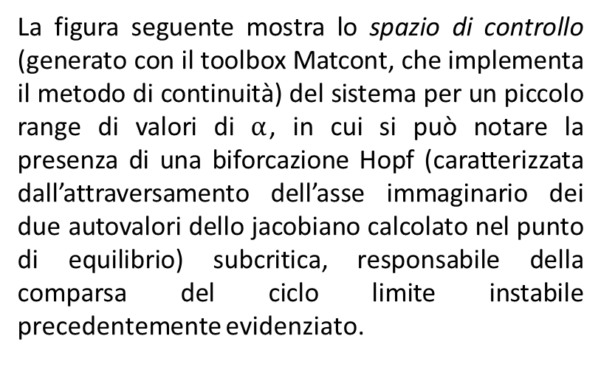
La copresenza di due stati stabili (ciclo limite stabile e fuoco stabile) è indice di bistabilità:
Biforcazione tangente di cicli
Biforcazione Hopf-subcritica
Per individuare le biforcazioni, oltre al metodo di forza bruta fin qui seguito, è utile utilizzare il metodo di continuità.
La figura seguente mostra lo spazio di controllo (generato con il toolbox Matcont, che implementa il metodo di continuità) del sistema per un piccolo range di valori di $α$, in cui si può notare la presenza di una biforcazione Hopf (caratterizzata dall’attraversamento dell’asse immaginario dei due autovalori dello jacobiano calcolato nel punto di equilibrio) subcritica, responsabile della comparsa del ciclo limite instabile precedentemente evidenziato.

Slide 9
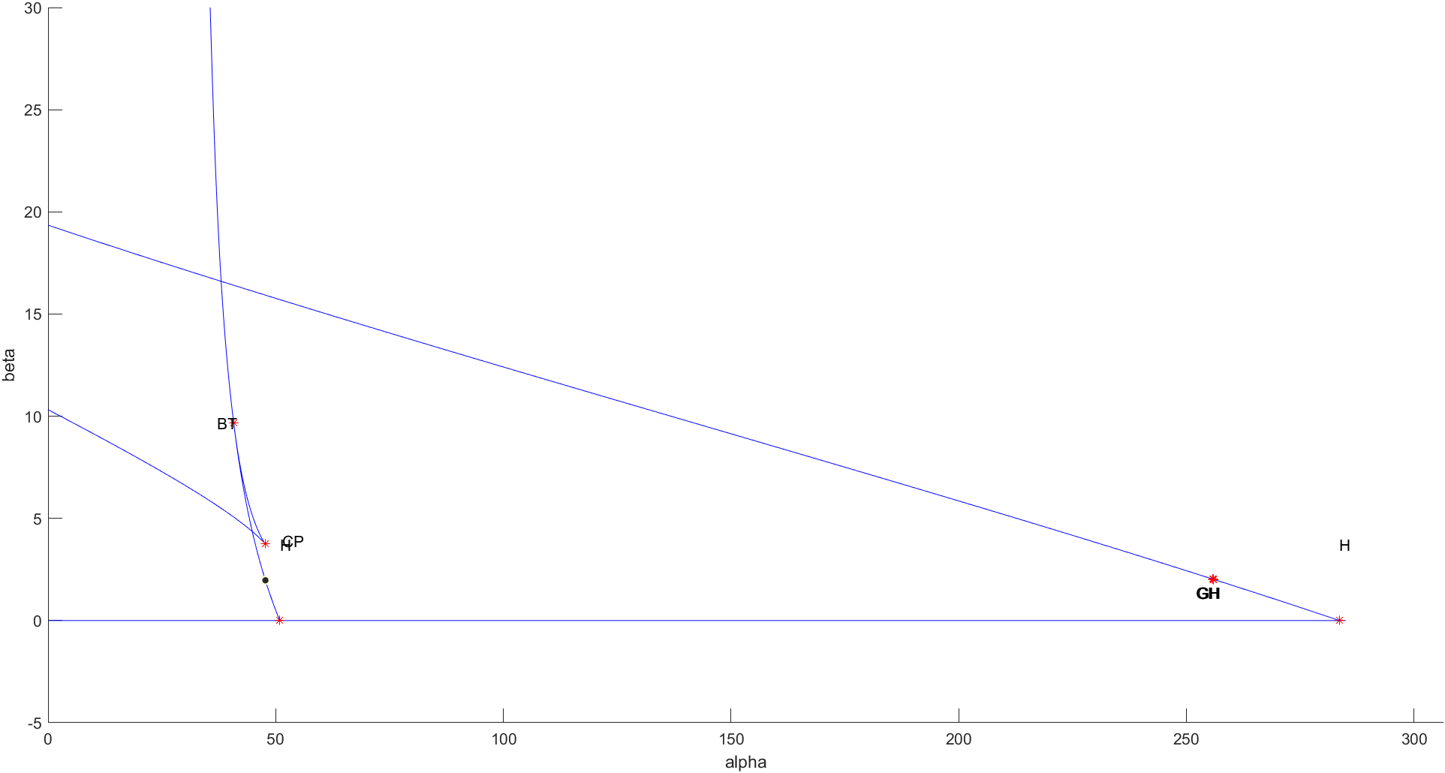
Come precedentemente detto, dopo una prima fase di analisi delle biforcazioni mediante forza bruta, conviene ora proseguire l’analisi utilizzando il metodo di continuità.
Con Matcont si è ottenuto il seguente diagramma di biforcazione:

Slide 10

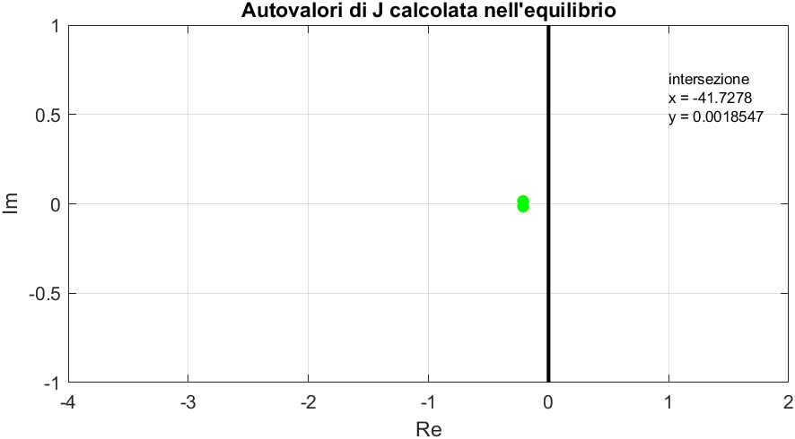
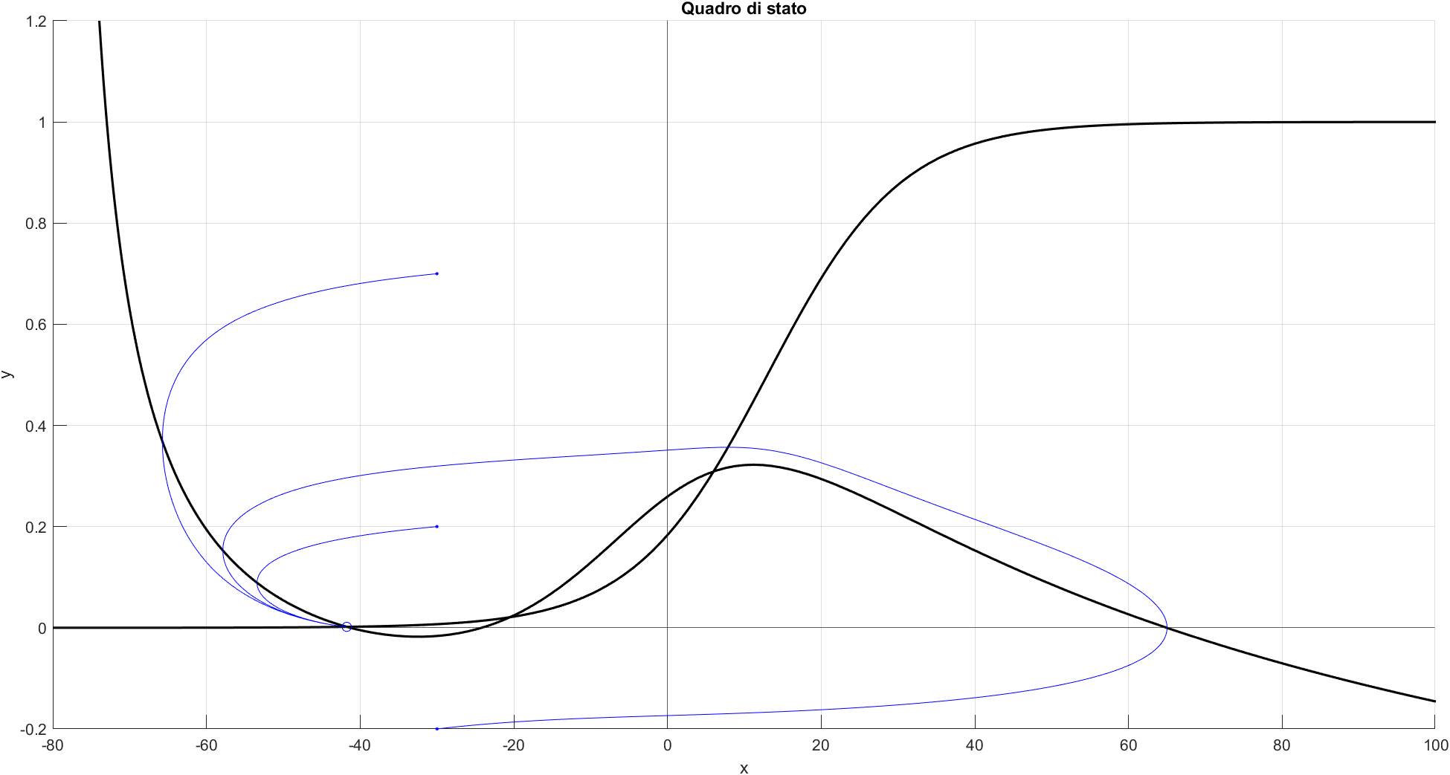
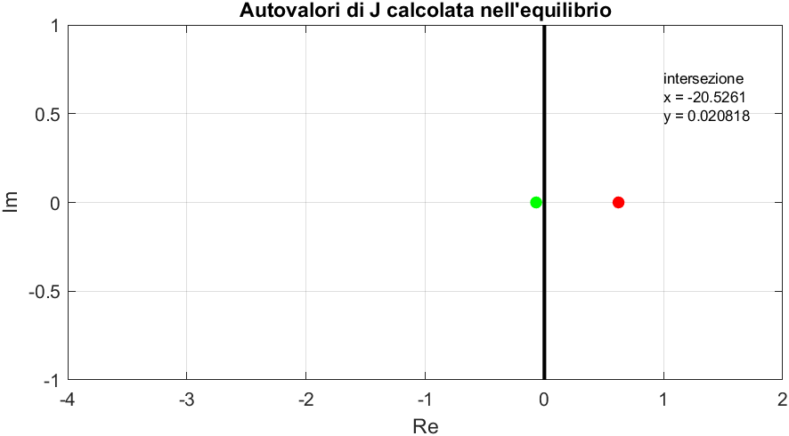
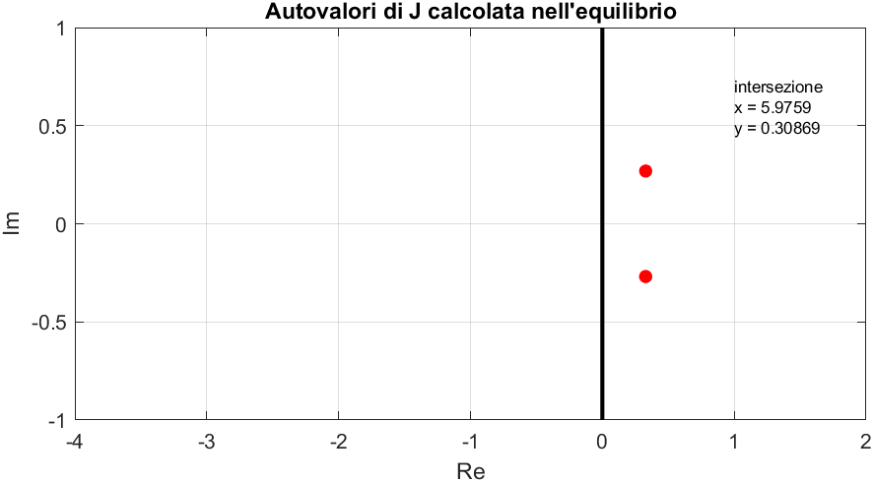
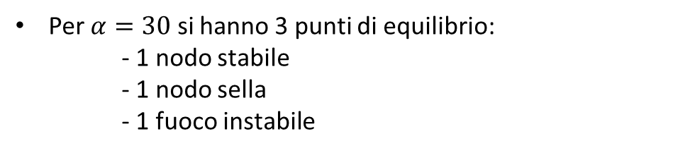
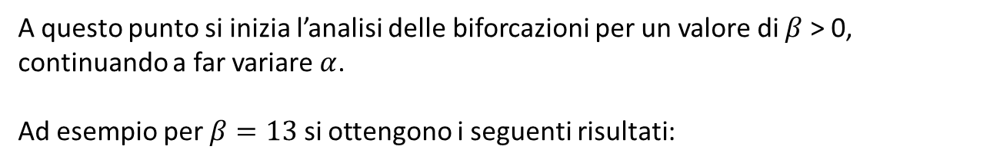
A questo punto si inizia l’analisi delle biforcazioni per un valore di $β$ > 0, continuando a far variare $α$.
Ad esempio per $β=13$ si ottengono i seguenti risultati:
Per $α=30$ si hanno 3 punti di equilibrio:
- 1 nodo stabile
- 1 nodo sella
- 1 fuoco instabile

Slide 11
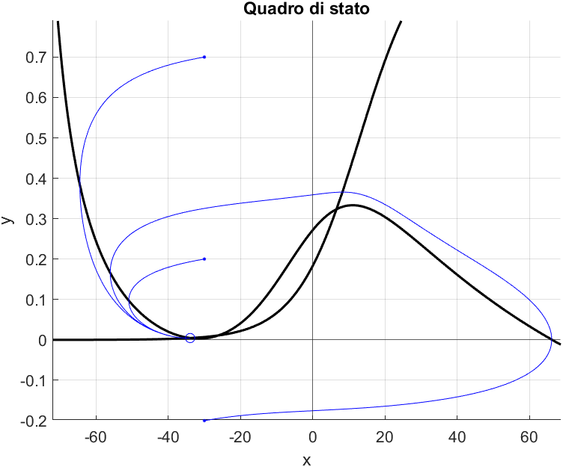
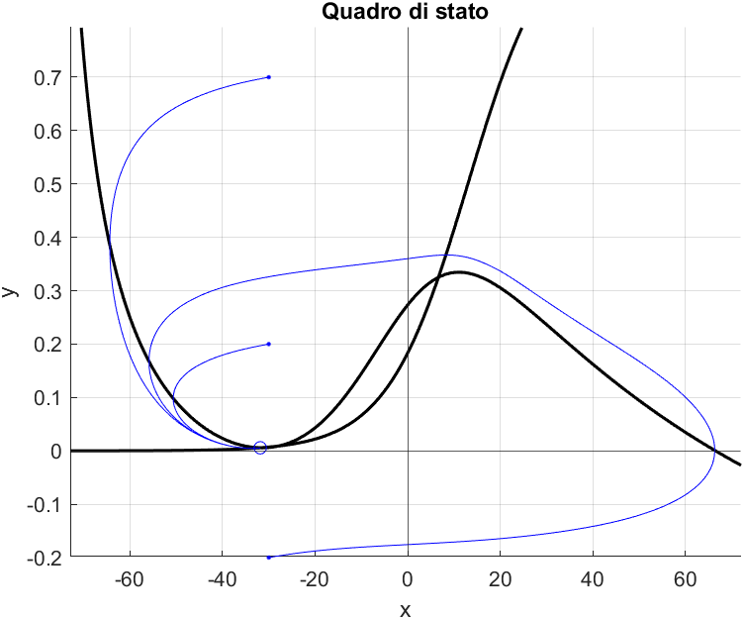
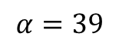
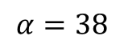
Aumentando $α$ il nodo stabile e il nodo sella si avvicinano sempre di più fino a quando per $α≈39$ si ha che questi due scompaiono (biforcazione fold) e, come ci si aspettava visto che si interseca la curva di Hopf, si crea un ciclo limite stabile.
$$α=38$$
$$α=39$$

Slide 12
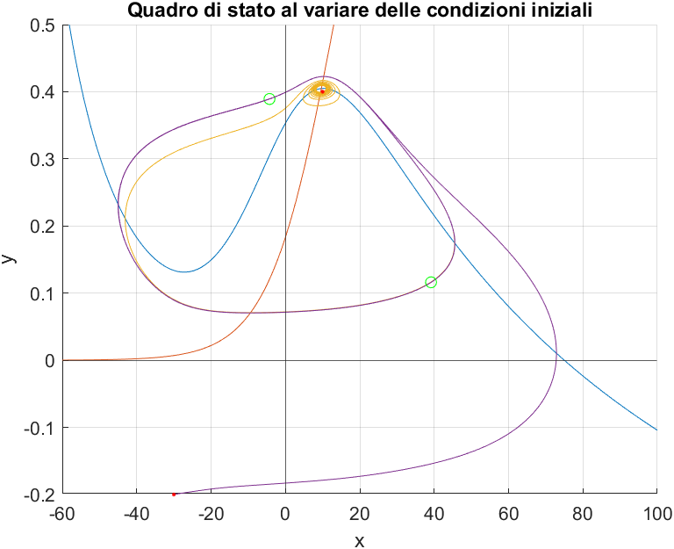
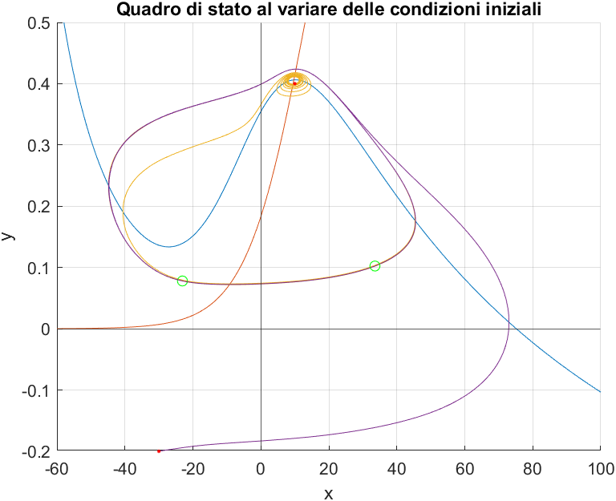
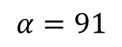
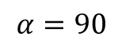
per $90≤α<92$, avvicinandosi quindi all’altra curva di Hopf (sempre con $β=13$) si ha un ciclo limite stabile:
$$α=90$$
$$α=91$$

Slide 13
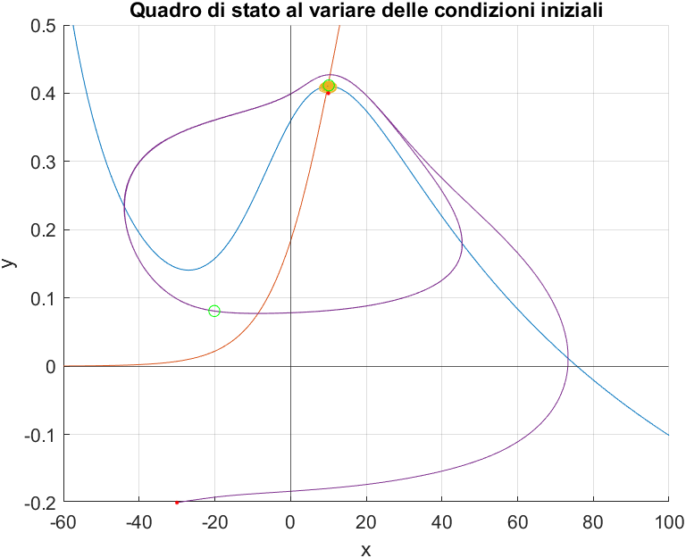
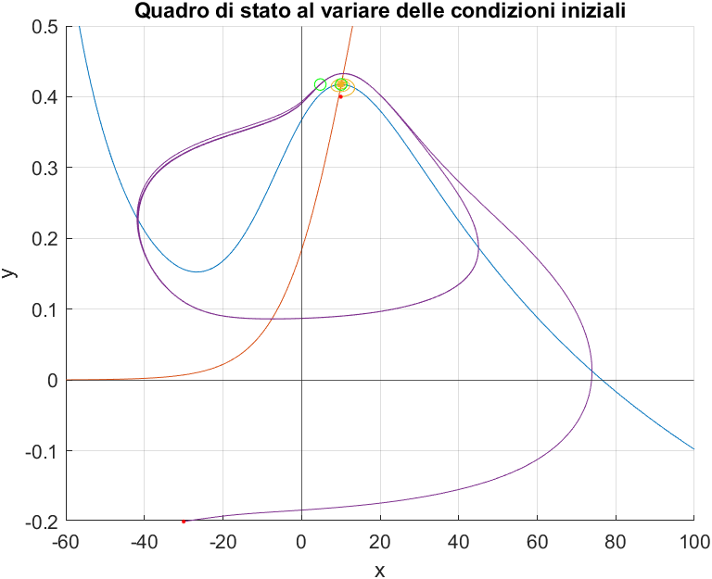
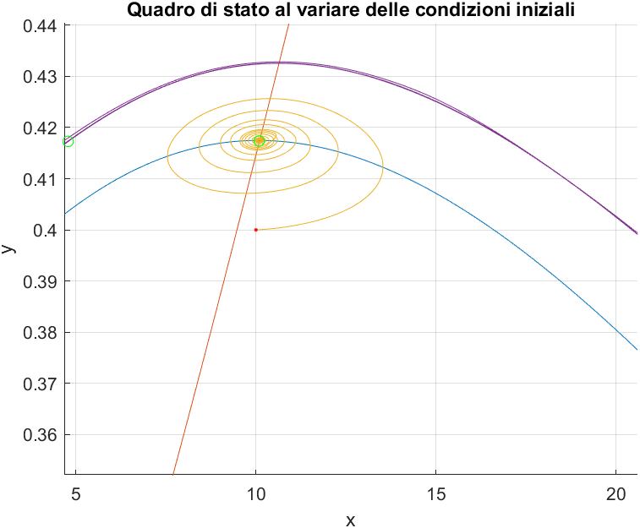




con $92≤α≤99$ si ha un ciclo stabile e uno instabile, come si può verificare usando due differenti condizioni iniziali X₀ = [-30 0.2] e X₀ =[10 0.4]:
$$α=94$$
$$α=99$$
Anche qui si ritrova la seguente situazione:

Slide 14








Con $α>99$ riamane solo il nodo stabile in X = [9,6397 0,4047] infatti tutte le traiettorie finiscono qui.
$$α=100$$
$$α=110$$
$$α=130$$
Si può notare che aumentando il parametro $α$ diminuisce il tempo di assestamento per arrivare alla convergenza, ma con un overshoot molto alto

Slide 15
Fissando α = 30 e facendo variare nell’intervallo $β∈[16,25]$

Slide 16







$$β=16$$
$$β=17$$
Per $β=18$ biforcazione Hopf subcritica (nasce ciclo instabile)
$$β=18,1$$

Slide 17






Per $β=18,3 il ciclo limite si avvicina al nodo sella$=> si crea un’orbita omoclina
$$β=18,5$$
Orbita omoclina si rompe e il ciclo è ormai distrutto e al all’aumentare di $β$ si ha che il nodo sella divide i due bacini di attrazione delle due varietà stabili

Slide 18


A questo punto si va ad indagare un’altra regione: si fissa β = 5 e$si varia α∈[40, 50]$:

Slide 19




α = 40
α = 41
α = 42
α = 43

Slide 20





Per $43,8≤α≤43,5$ ho la creazione di due cicli (uno stabile e uno instabile).
α = 43,8
C.I. Fuori ciclo instabile, dentro ciclo stabile
C.I. fuori ciclo stabile
C.I. dentro ciclo instabile

Slide 21






Per $44,3≤α≤44,5$ il ciclo instabile inizia a scomparire
α = 43,3
α = 43,4
α = 43,5

Slide 22






Per $45≤α≤50$ ho un ciclo stabile
α = 45
α = 48
α = 50
Presa la C.I. in $\left(−30, 0.1\right)$ ho il seguente andamento temporale

Slide 23
In conclusione, sono state individuate le seguenti regioni topologicamente equivalente:
2 p.to fisso stabile e 1 nodo sella
1 p.to fisso stabile
1 p.to fisso stabile, 1 nodo sella e 1 .pto fisso instabile
1 ciclo stabile
1 p.to fisso stabile

